Slide 1
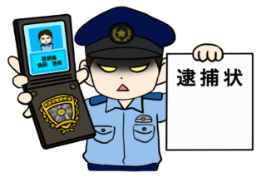
特 殊 詐 欺 等 事 件 発 生 通 報
（令和７年中 県内居住者で1,000万円以上の被害 21件目）
ニセ警察詐欺で1,900万円被害
【被害者】
鶴岡市居住の70歳代 女性
【被害額】
現金1,900万円
【被害概要】
９月12日、実在する宅配業者のカスタマーセンターの「マツモ ト」を名乗る男から電話があり、「あなたの個人情報が漏れて、あなたの名前で札幌市に小包が送られている。２時間以内に被害届を出してください。」などと言われました。
そのまま札幌中央警察署の「サトウ」や検事を名乗る男に代わり、「あなたの個人情報が悪用されたことで詐欺被害が発生した。」などと言われ、サトウからLINEのビデオ通話で警察手帳の様な物を見せられ、相手が本物の警察官と検事だと信用しました。
その後、札幌中央警察署の「サトウ」から「身の潔白を証明するためには札番号を調べる必要がある。毎日、50万円をATMから引き出してお金を準備してください。」と言われ、9月17日から10月17日までの間、金融機関やスーパーマーケットのATMで現金合計1,900万円を出金し、自宅で保管していました。
すると、サトウから「北海道の警察官がお金を受け取りに行きます。警察官の姿は見ないようにしてください。」などと言われ、複数回にわたり、現金を紙袋に入れて自宅敷地内に置いたところ、紙袋がなくなり、被害にあいました。
見破れ！ニセ警察詐欺
～本物の警察官は「こんなこと」しません！～
☆ 宅配業者が警察官や検事に電話を代わったら詐欺の可能性大!
☆ 警察が現金を下ろすように求めたり、現金を要求することは絶
対にありません！
☆ 警察がSNSで連絡することは絶対にありません！
☆ 警察が、LINE等のビデオ通話等で「警察手帳」や「逮捕状」を
見せることは絶対にありません！
山形市 山形県警察

